Slide 1
Уроки физики Вторушина С.В. 9 класс (статика)
ТЕМА: /упр./ Решение задач на законы Ньютона. раздел (III)
ЦЕЛИ: Развить навыки в составлении основного уравнения динамики.
Задачи: Создать условия для развития навыков практического использования законов Ньютона
Алгоритм решения задач
1.Что? Как? (Движение какого тела Вы описываете?)
2. Почему? Расставить силы!
(Сила – действие другого тела.
Сколько других тел, столько и сил!)
3. Записать уравнение 1 или 2 з-на Ньютона.
5. Вспомнить вопрос задачи и выразить неизвестные!
Все данные и найденное выносить на рисунок!
Задача 9 «тело, брошенное горизонтально»
Задача 10 Вес тела, двигающегося ускоренно
Задача 12 Торможение тела
Задача 13 Движение по наклонной плоскости

Slide 2
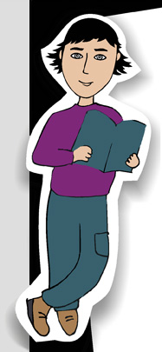
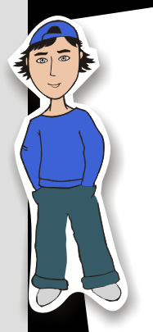
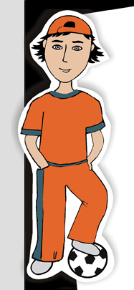
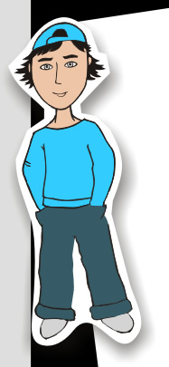
Домашнее задание.
СР №3 (50б)
Гр №

Slide 3
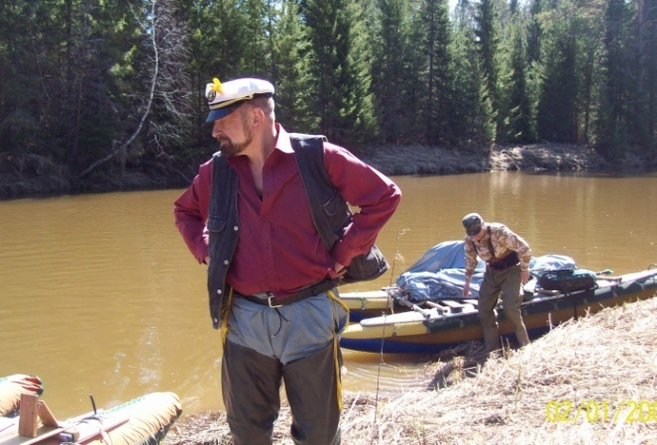
Физика 9
Темы №9-13
К СР №3
Готов?!!!
Применение з-нов Ньтона, СР-3. стр. 9

Slide 4
1. Клеть массой 2т движется вертикально. Определить натяжение каната: а) при подъеме клети с ускорением 1м/с²; б) при спуске клети с тем же ускорением; в) при равномерном движении.
Вес ускоряющегося тела
Тема 10

Slide 5
на опору… на подвес
= ВЕС = Р
Р
F_{тяжести}
Величина/ в покое Р = mg
Р
направление / в покое к центру Земли
точка приложения/ к опоре или..
равномерно
Iз-н F_{Т}=N
IIIз-н Р= N
электромагнитная
m = 75кг
F_{тяжести} ≅ 750Н
Р0 = F_{тяжести}
Р0 ≅ 750Н

Slide 6
Ситуация динамич. картинка ma = ΣF ( III з-н Н )
Что? Как? эскиз ( II з-н Ньютона ) ВЕС (N_{0бщ} = P)
y
(т№10) сумка m=5 кг УСКОРЕННО ВВЕРХ (Замедленно вниз) g≈10м/с², а=2 м/с² |  | oy) | Вес
2. (т№10) сумка m=5 кг УСКОРЕННО ВНИЗ (Замедленно вверх) а=2 м/с² g≈10м/с² | 0 | oy)
3. сумка m=5 кг, РАВНОМЕРНО (вверх, вниз, .......) g≈10м/с² |  | oy)
N
ma = N- mg
P₀ = 50H
P = 60H
а
5•2=10H=N - 50H
mg
ma = mg – N
P₀ = 50H
P = 40H
5•2=10H=50H - N
y
y
а=0
0 = mg - N
P₀ = 50H
P = 50H
50H - N = 0H

Slide 7
10 -1
1. Кто? Пассажир
2. Как? двигается ускоренно вверх
2. Как? Двигается замедленно вниз
3. Почему? y) N - Mg =Ma (2з-н Н)
N = Ma+Mg
N = M(a+g)
сидение
По 3-му з-ну Н., с какой силой пассажир действует на кресло (вес), с такой же и кресло действует на пассажира в противоположную сторону(N).
а
N
N = P
↑
при a=g ⇒ P =2Mg
перегрузки
Земля
Mg
ПРЗ 10-1, стр.26

Slide 8
10 -2
1. Что? Пассажир
2. Как? двигается ускоренно вниз
2. Как? Двигается замедленно вверх
3. Почему? Mg - N = Ma (2з-н Н)
Mg - Ma= N
N = M(g-a)
N
По 3-му з-ну Н., с какой силой пассажир действует на кресло (вес), с такой же и кресло действует на пассажира в противоположную сторону(N).
сидение
Mg
N = P
Земля
а
↑
при a=g ⇒ P = 0
невесомость
ФотФ стр.26 10-2

Slide 9
ВЕС = Р
1. Что? Пассажир
2. Как? двигается ускоренно вверх
Задача №1-10
Сила…на опору… на подвес
2. Как? Двигается замедленно вниз
3. Почему? y) N - Mg =Ma (2з-н Н)
приложен / к опоре или…
N = Ma+Mg
N = M(a+g)
сидение
По 3-му з-ну Н., с какой силой пассажир действует на кресло (вес), с такой же и кресло действует на пассажира в противоположную сторону(N).
только в покое к центру Земли
а
N
в покое Р = mg
N = P
↑
электромагнитная
при a=g ⇒ P =2Mg
перегрузки
Mg
Земля

Slide 10
1. Что? Пассажир
2. Как? двигается ускоренно (по ямке)
Задача №1-10
3. Почему? y) N - Mg = Ma_{ц} (2з-н Н)
N = Ma_{ц}+Mg
N = M(a_{ц}+g)
сидение
По 3-му з-ну Н., с какой силой пассажир действует на кресло (вес), с такой же и кресло действует на пассажира в противоположную сторону(N).
а_{Ц}
N
N = P
↑
при a=g ⇒ P =2Mg
перегрузки
Mg
Земля

Slide 11
2.Определите время и путь торможения автомобиля
12-1
1,2 Автомобиль тормозит
3. Почему? Ox)F_{тр.п} = M·a (2 з-н Н)
oy) N – Mg = 0(1з-н Н)
v
N
M=5000кг
v_{н} =100км/ч
=27,8м/с
μ_{пок} =0,2
s-? t-?
а
F_{тр.п} ≤ μ_{п} N
F_{тр,п}
y
Ma ≤μ_{п}Mg
x
a≤μ_{п}g
a≤2м/с²
Mg
Найдём тормозной путь
v_{кон}²–v_{нач}²
Время торможения
v=v₀+at (v=0)
s
s=
≥ 193м
–
2a
t
≥ 13,9c
Ответ: не переходите дорогу перед близко идущим транспортом
ПРЗ 12-1 , стр.28

Slide 12
ox)F_{мот}-F_{тр.к} = 0
12-2. Определите минимальный радиус поворота автомобиля
1,2 Автомобиль поворачивает
3. Почему? oz)F_{тр.п} = M×aц (2 з-н Н)
N
oy) N – Mg = 0(1з-н Н)
ац
M=5000кг
v =100км/ч
=27,8м/с
μ_{пок} =0,2
r-?
y
F_{тр.п} ≤ μ_{п} N
F_{тр/кач}
F_{тр/п}
Maц ≤μ_{п}Mg
z
F_{мот}
aц≤μ_{п}g
aц≤2м/с²
v
Mg
v²
v²
aц =
r=
≥ 386м
r
aц
r
Ответ: тормозите перед поворотом!!!!
ПРЗ 12-2 , ФотФ, стр.28
А ЕСЛИ СКОЛЬЖЕНИЕ!!!
Лучше тормозить, чем поворачивать!!!

Slide 13
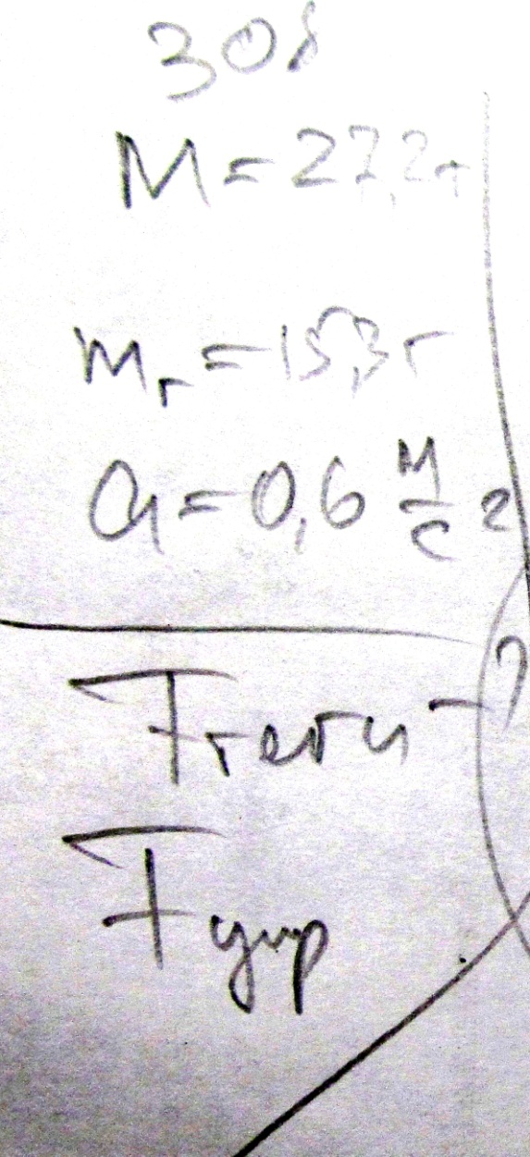
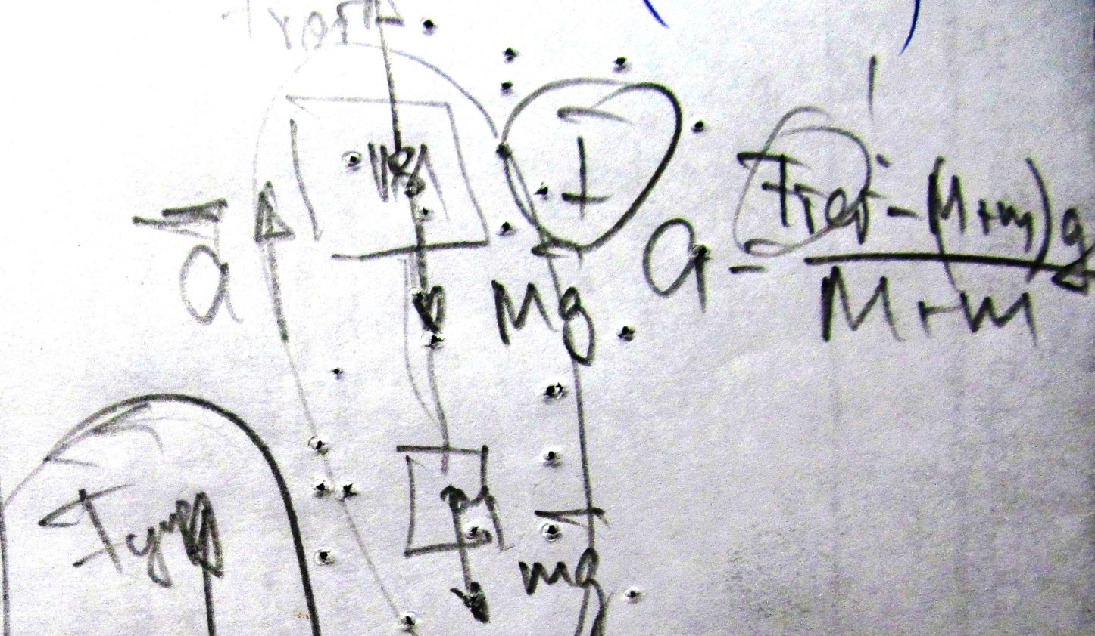
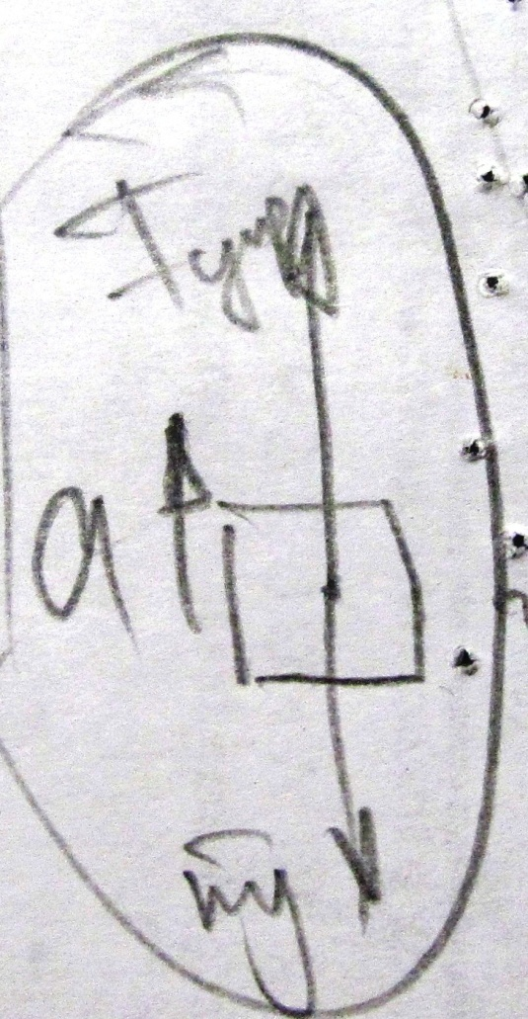
Система «вертолёт-груз» разгоняется
M=27,2т
Fтяг
F_{упр}- mg
Груз разгоняется
а =
m
ΣF=ma второй з-н Ньютона

Slide 14
Fтр =μN
а=
ΣF
3. Поезд, подходя к станции со скоростью 72 км/ч, начинает тормозить. Каково время торможения поезда до полной остановки, если коэффициент трения равен 0,005.
m
v²
aц =
r
Торможение
v_{кон}²–v_{нач}²
s=
v=v₀+at
2a
Тема 12, ФотФ стр.10

Slide 15
Для всей системы
(m₃+m₂+m₁)•a=(m₃g-m₁g-μN₂)
(1+2+3)•a =(30-10-0,2•20)
a=16/6≈2,666≈ 2,7м/с²
2кг
a
1кг
3кг
21,9Н
12,7 Н
a
a
для m₁
m₁a = F₁-m₁g
1•2,7= F₁-10
F₁=12,7Н
для m₃
m₃a = m₃g -F₂
3•2,7=30-F₂
F₂=30 - 8,1=21,9
2,7
2,7
10Н
30Н
И так: сначала ускорение всей системы, а затем свойства частей

Slide 16
2.Определите время и путь торможения автомобиля
1,2 Автомобиль тормозит
3. Почему? Ox)F_{тр.п} = M×a (2 з-н Н)
oy) N – Mg = 0(1з-н Н)
v
N
M=4800кг
v_{н} =100км/ч
=27,8м/с
μ_{пок} =0,2
s-? t-?
а
F_{тр.п} ≤ μ_{п} N
F_{тр}
y
Ma ≤μ_{п}Mg
x
a≤μ_{п}g
a≤2м/с²
Mg
v_{кон}²–v_{нач}²
s
Время торможения
v=v₀+at (v₀=0)
≥ 193м
≥ 13,9c
s=
t
2a
Ответ: не переходите дорогу перед близко идущим транспортом

Slide 17
Домашнее задание.
Гр №6
№317 ,318, 324-1 ,324-2./т13

Slide 18
Физика 9
Тема №13
СР3 задача№5
Движение связаных тел
Применение з-нов Ньтона

Slide 19
1,2 Весь состав разгоняется
3. Почему? Ox) Fтяги -F_{тр/об} =(M+50m) •a (2 з-н Н)
2. Какова сила натяжения сцепки между 30 и 31 вагоном 50-тивагонного состава.
M=100т=10⁵ кг
m=40т=0,4•10⁵ кг
Fтяги =10 МН
μ =0,2
F30-?
y
Nоб
v
x
а
F_{тр/об}
20m
Fт
30m
M
F_{тр/об} =μ_{п} Nоб
(M+50m)g
oy) Nоб – (M+50m)g = 0 (1з-н Н)
Ox) Fтяги - μ_{п} (M+50m)g =(M+50m) •a
100•10⁵ - 0,2 (10⁵+20•10⁵)9,8 =(21•10⁵) •a
a=2,8м/с²
Ответ: ускорение всей системы и каждого элемента 2,8 м/с²

Slide 20
1,2 20 последних вагонов разгоняются 30-м вагоном
3. Почему? Ox) F30 –F_{тр/20} =20m•a (2 з-н Н)
2. Какова сила натяжения сцепки между 30 и 31 вагоном 50-тивагонного состава.
M=100т=10⁵ кг
m=40т=0,4•10⁵ кг
Fтяги =10 МН
μ =0,2
F30-?
y
N20
а
v
x
F_{тр/20}
20m
F30
M
F_{тр/20} =μ_{п} N20
(20m)g
oy) N20 – 20m g = 0 (1з-н Н)
Ox) F30 - μ_{п} 20mg =20m•a
F30 -0,2(10⁵+8•10⁵)9,8 =(8•10⁵)•2,8
F30 -18•10⁵ =22•10⁵
F30 =40•10⁵ =4 МН
Ответ: чем ближе к началу составы, тем сила упругости сцепки больше!

Slide 21
1,2 Система двух тел разгоняется 3. Почему?
Mg-mg =(M+m)•a (2 з-н Н)
2. Каково ускорение системы двух тел, подвешенных на блоке? Чему равна сила натяжения нити?
M=10кг
m=4кг
F
а-? F-?
v
(M-m)g =(M+m)•a(2з-н Н)
(6кг)9,8 =(14кг)•a
a=4,2м/с²
а
4.Тело M разгоняется
3. Почему? Mg-F =M•a (2 з-н Н)
mg
F
а
10•9,8-F =10•4,2
F =56Н
Mg
v_{y} = v_{0y} - gt
y = y₀ + v_{0y}t – gt²/2
y =
Время разгона
v=v₀+at (v₀=0)
Mg
v_{y}² – v_{0y}²
-2g
И так: сначала ускорение всей системы, а затем свойства частей

Slide 22
Для всей системы
(m₃+m₂+m₁)•a=(m₃g-m₁g-μN₂)
(1+2+3)•a =(30-10-0,2•20)
a=16/6≈2,666≈ 2,7м/с²
2кг
a
1кг
3кг
21,9Н
12,7 Н
a
a
для m₁
m₁a = F₁-m₁g
1•2,7= F₁-10
F₁=12,7Н
для m₃
m₃a = m₃g -F₂
3•2,7=30-F₂
F₂=30 - 8,1=21,9
2,7
2,7
10Н
30Н
И так: сначала ускорение всей системы, а затем свойства частей

Slide 23
Санки тянем
ox) ma = Fcosα - Fтр
oy) 0 = N- mg + Fsinα
Fтр = µ N
N= mg - Fsinα
Fcosα
α
Fcosα
y
x
Санки толкаем
ox) ma= Fcosα - Fтр
oy) 0 = N- mg - Fsinα
Fтр = µ N
N = mg + Fsin α
Fcosα
Fcosα
Что легче? Толкать коляску или тащить за собой?

Slide 24
ox)F_{мот}-F_{тр.к} = 0
3.Определите минимальный радиус поворота автомобиля
1,2 Автомобиль поворачивает
3. Почему? oz)F_{тр.п} = M×aц (2 з-н Н)
N
oy) N – Mg = 0(1з-н Н)
ац
M=5000кг
v =100км/ч
=27,8м/с
μ_{пок} =0,2
r-?
y
F_{тр.п} ≤ μ_{п} N
F_{тр/кач}
F_{тр/п}
Maц ≤μ_{п}Mg
z
F_{мот}
aц≤μ_{п}g
aц≤2м/с²
v
Mg
Nобщ=√N²+F_{тр,п}²)
Nобщ=√(Mg) ²+(Mа)²
=M√(a²+g²)
N=P=5100Н
v²
v²
aц =
r=
≥ 386м
r
aц
r
А ЕСЛИ СКОЛЬЖЕНИЕ!!!
Ответ: тормозите перед поворотом!!!!
Лучше тормозить, чем поворачивать!!!

Slide 25
2.Определите время и путь торможения автомобиля
1,2 Автомобиль тормозит
3. Почему? Ox)F_{тр.п} = M×a (2 з-н Н)
oy) N – Mg = 0(1з-н Н)
v
N
M=5000кг
v_{н} =100км/ч
=27,8м/с
μ_{пок} =0,2
s-? t-?
а
F_{тр.п} ≤ μ_{п} N
F_{тр,п}
y
Ma ≤μ_{п}Mg
x
a≤μ_{п}g
a≤2м/с²
Mg
Nобщ=√N²+F_{тр,п}²)
Nобщ=√(Mg) ²+(Mа)²
=M√(a²+g²)
N=P=5100Н
v_{кон}²–v_{нач}²
s
Время торможения
v=v₀+at (v=0)
s=
≥ 193м
–
2a
≥ 13,9c
t
А ЕСЛИ СКОЛЬЖЕНИЕ!!!
Ответ: не переходите дорогу перед близко идущим транспортом

